Slide 1

Нет SIM-карты
67
пн, 1 января
00:00
Добро пожаловать в OneUI!
Мой День

Slide 2

67
Нет SIM-карты
пн, 1 января
00:00
:00
Добро пожаловать в OneUI!
Мой День

Slide 3
Нет SIM-карты
67
пн, 1 января
00:00
Добро пожаловать в OneUI!
Мой День
Дай бог чтоб он прошел отлично!

Slide 4

пн, 1 января
00:00
Отсчет до Дня Рождения
Мой День
0 ост.
Добро пожаловать в OneUI!
Нет SIM-карты
00:00
67
Москва
Ощущается как 0 градусов
=
O
<
Мой День

Slide 5
пн, 1 января
00:00
Добро пожаловать в OneUI!
Нет SIM-карты
Нечего очищать
67
ва
щается как 0 градусов
Очистить всё
=
O
<
Мой День

Slide 6
пн, 1 января
00:00
озаводск
Добро пожаловать в OneUI!
щается как 0 градусов
Нет SIM-карты
67
Нечего очищать
=
O
<
Очистить всё
Мой День

Slide 7
пн, 1 января
00:00
Добро пожаловать в OneUI!
Нет SIM-карты
00:00
67
Мой День
Отсчет до Дня Рождения
0 ост.
Петрозаводск
Мой День

Slide 8
67
00:00
пн, 1 января
Добро пожаловать в OneUI!
Настроить уведомления
Очистить всё
Мой День

Slide 9
67
Выключение
Мой День

Slide 10
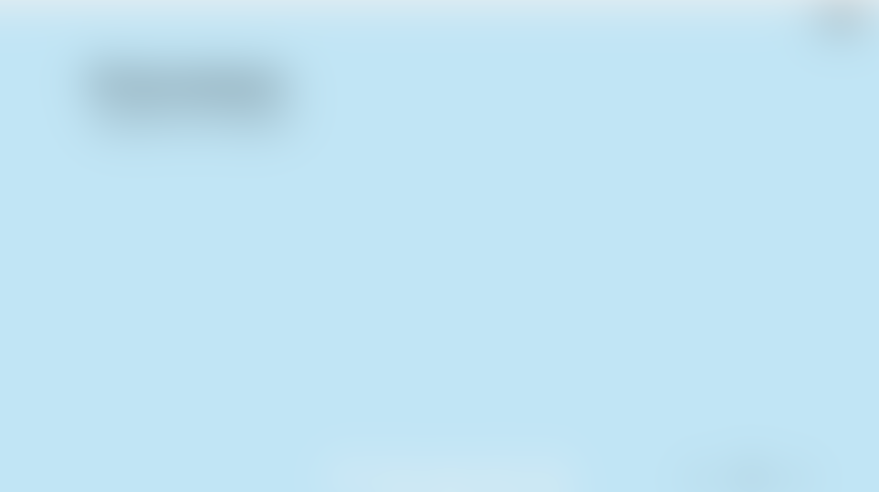
67
Выключение
Мой День

Slide 11
67
00:00
пн, 1 января
Добро пожаловать в OneUI!
Настроить уведомления
Очистить всё
Мой День

Slide 12
67
Мой День

Slide 13
67
Мой День

